Slide 1
Rekli su o mobilnosti...

Slide 2
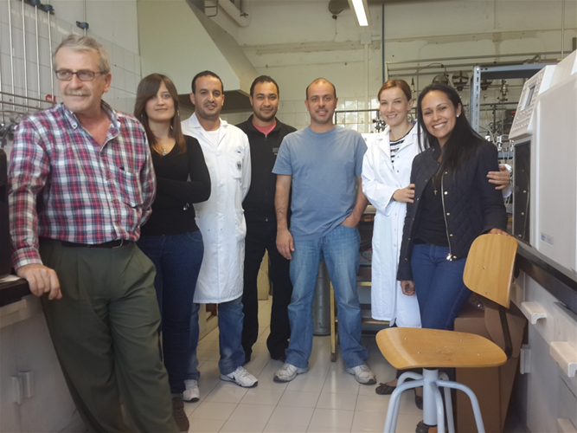
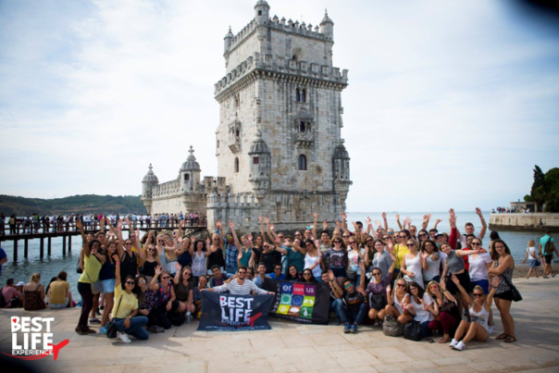
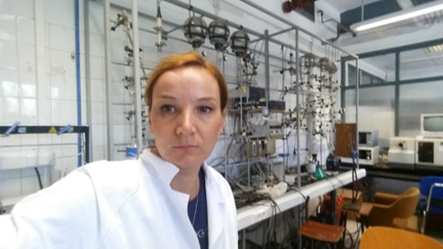
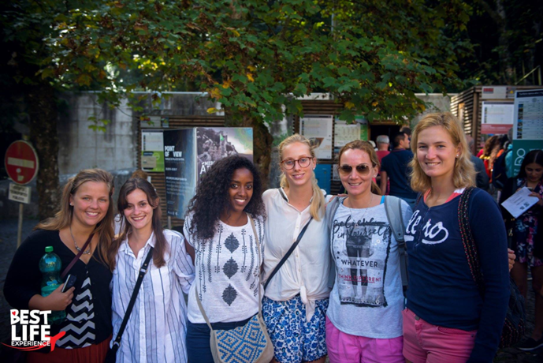
ERASMUS+ ISKUSTVO OSOBLJA UNIVERZITETA U TUZLI
Tehnološki fakultet
Dr.sci. Amra Bratovčić, vanr.prof
Mobilnost: Univerzitet u Granadi, Španija
Profesorica Bratovčić ovim putem šalje ohrabrujuću poruku svim studentima, nastavnicima i saradnicima koji nisu do sada ostvarili mobilnost, da to bez odlaganja učine. Rezultat brojnih ostvarenih mobilnosti profesorice Bratovčić danas su uspostavljene saradnje širom svijeta, mnogo zajedničkih projekata, doktorskih disertacija, konferencija, druženja i mnogo drugih pozitivnih stvari.

Slide 3
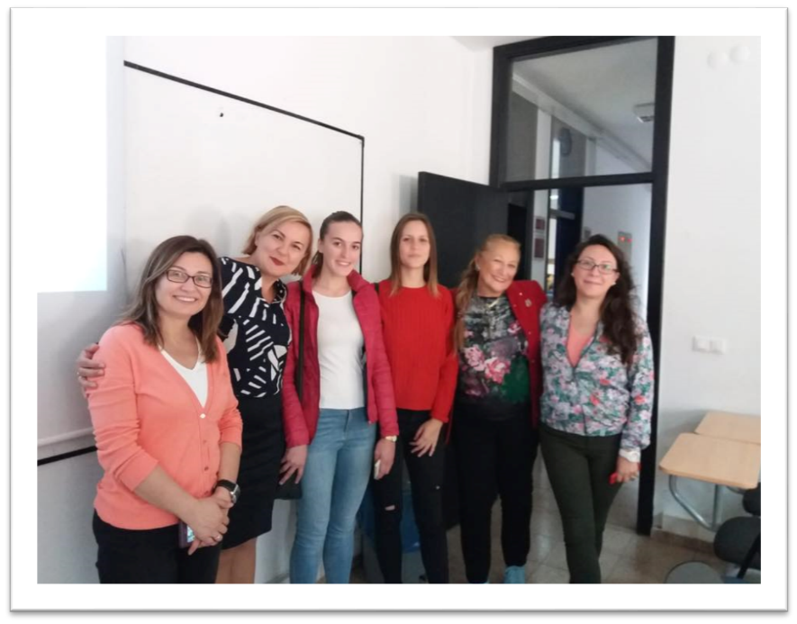
ERASMUS+ ISKUSTVO OSOBLJA UNIVERZITETA U TUZLI
Filozofski fakultet
Dr.sci.Nihada Delibegović Džanić, vanr.prof.
Mobilnost: Middle East Technical University, Turska
O značaju mobilnosti za nastavnike i studente ne treba posebno govoriti. Moji studenti znaju da im često govorim kako je mobilnost važna za njihov lični razvoj, međukuturalni dijalog, ali za bolju mogućnost zaposlenja nakon završenog studija. Jedna od prvih mobilnosti u okviru Erasmus+ programa na kojoj sam učestvovala je bila na Bliskoistočnom univerzitetu u Ankari (Middle East Technical University) prije skoro pet godina. Studenti Filozofskog fakulteta su nekoliko puta boravili u okviru Erasmus projekta na Bliskoistočnom univerzitetu u Ankari, što je dodatno ojačalo veze s ovim prestižnim univerziteom. U novembru 2018. sam dobila poziv za pozvano predavanje na Edukacijskom fakultetu, te sad slobodno mogu kazati da nismo ni svjesni koliko jedna sedmica mobilnosti može biti važna za našu dalju edukaciju.

Slide 4
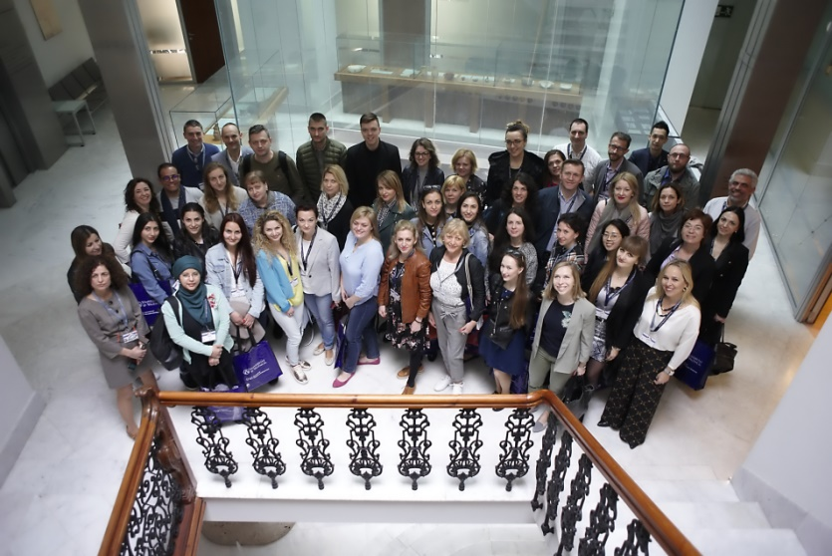
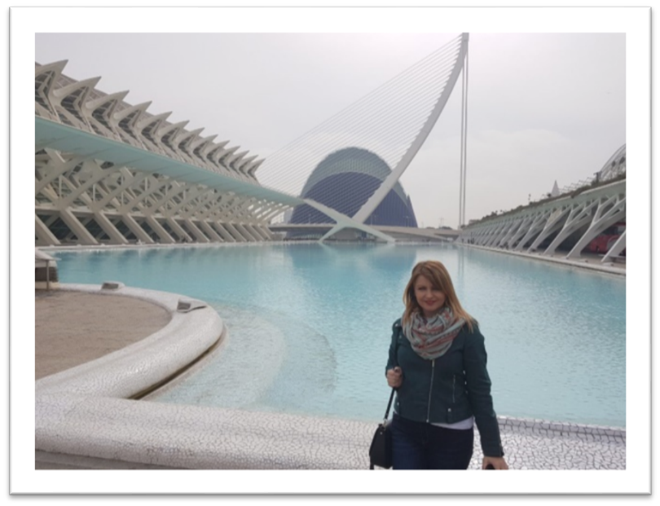
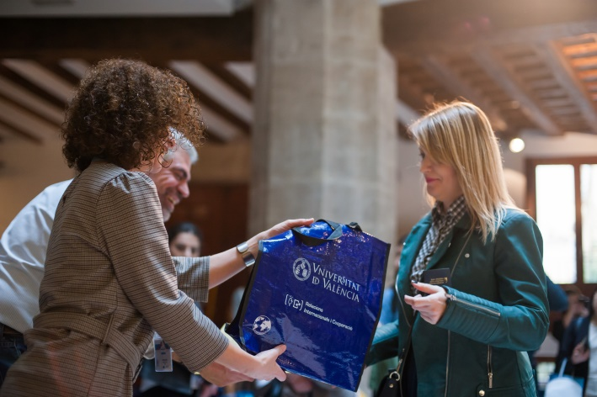
ERASMUS+ ISKUSTVO OSOBLJA UNIVERZITETA U TUZLI
Prirodno-matematički fakultet
Dr.sci. Mersiha Suljkanović, vanr.prof.
Mobilnost: Univerzitet u Valensiji, Španija
Iskustvo stečeno tokom Erasmus+ mobilnosti može se samo doživjeti, a riječima nemoguće opisati. Odlična organizacija posjeta fakultetima Univerziteta u Valenciji, održana predavanja, nova poznanstva, obilasci lokalnih atrakcija i gostoljubivost domaćina obogatili su moj život i rado ću ponovo da se vratim.

Slide 5
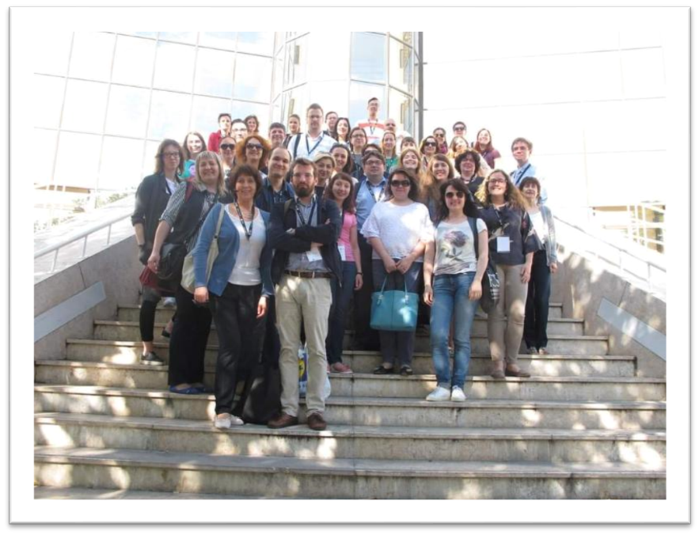
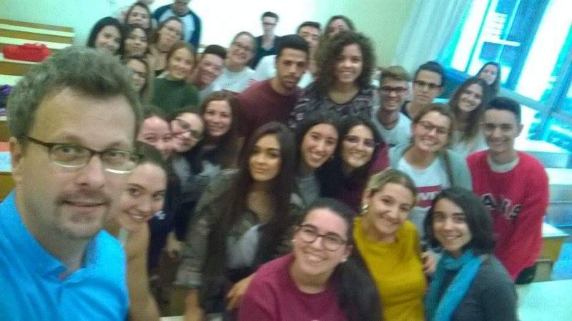
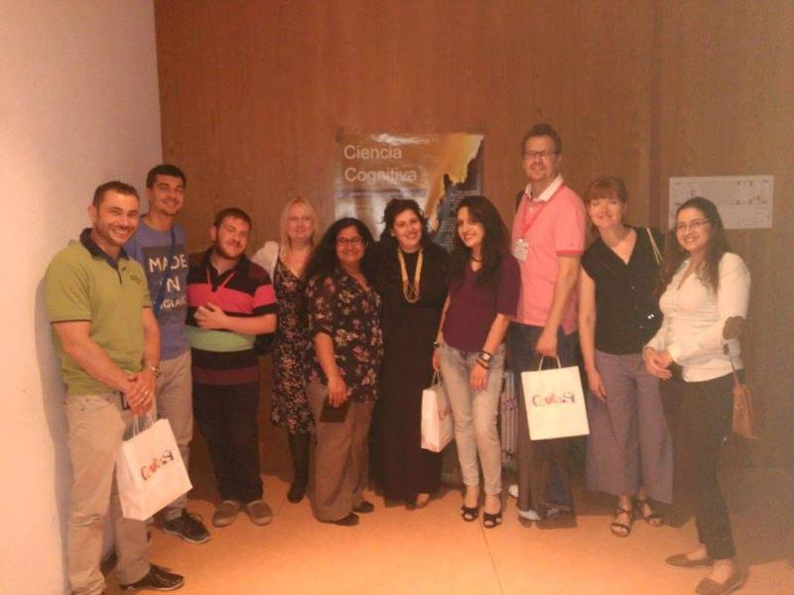
ERASMUS+ ISKUSTVO OSOBLJA UNIVERZITETA U TUZLI
Filozofski fakultet
Dr.sci. Sanel Hadžiahmetović Jurida, vanr.prof.
Mobilnost: Univerzitet u Granadi, Španija
Profesor Hadžiahmetović Jurida učestvovao je u više navrata u Erasmus+ razmjeni na univerzitetima širom Evrope, ali bi izdvojio Univerzitet u Granadi, Španija odakle nosi pozitivno i bogato iskustvo koje je mogao dobiti samo razmjenom ideja i usvajanjem novih znanja i vještina.

Slide 6
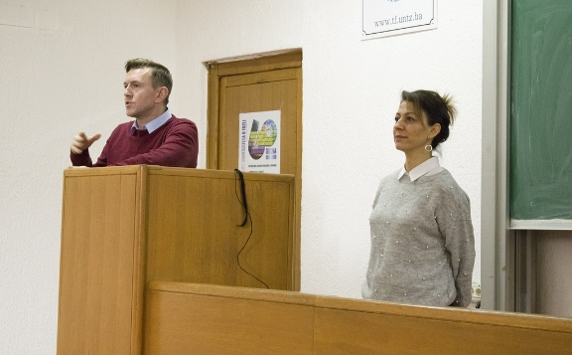
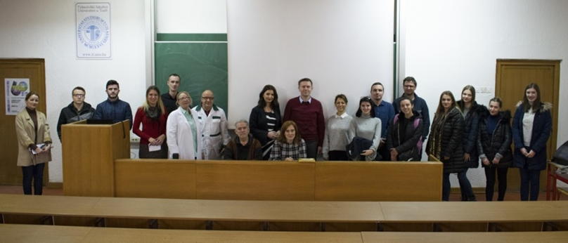
ERASMUS+ ISKUSTVO OSOBLJA UNIVERZITETA U TUZLI
Tehnološki fakultet
Dr.sci.Elvis Ahmetović, red.prof.
Mobilnost: Pamukkale Univerzitet, Turska
Na osnovu pozitivnih iskustava iz mobilnosti, ohrabrujem sve buduće aplikante da uzmu aktivnije učešće u mobilnostima jer one omogućavaju sticanje novih znanja, iskustava, prijateljstava, upoznavanje istorije i kulture drugih zemalja, diseminaciju znanja, uspostavljanje nove i proširenje postojeće saradnje, ali isto tako i promociju matične države i instutucije.Na kraju bih istakao da mi je zadovoljstvo promovirati mobilnosti u okviru Erasmus+ programa, te za bilo kakve dodatne informacije stojim svim zainteresovanim na raspolaganju.

Slide 7
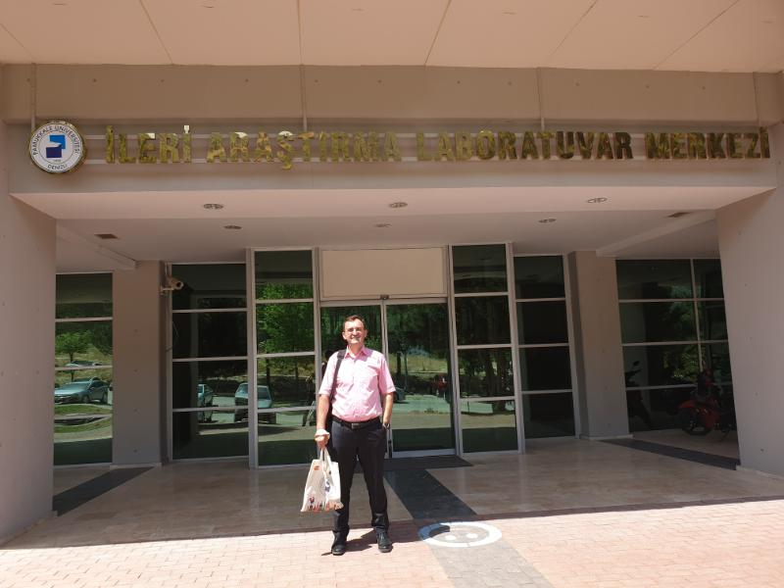
ERASMUS+ ISKUSTVO OSOBLJA UNIVERZITETA U TUZLI
Ekonomski fakultet
Dr.sci. Zijad Džafić, red.prof.
Mobilnost: Pamukkale Univerzitet, Turska
Tokom studijskog boravaka sa domaćinima su dogovoreni mnogobrojni oblici buduće saradnje na polju naučno-istraživačkog rada. Studijski boravak je ocijenjen kao veoma uspješan što potvrđuju dodijeljeni certifikati. Profesor Džafić posebno zahvaljuje svim profesorima i studentima na aktivnom učešću tokom predavanja i interesu za razvoj turizma u BiH i zemljama Zapadnog Balkana. Ovo je četvrti studijski boravaka našeg profesora nakon Italije i Austrije na Univerzitetima u Bolonji i u Grazu, te Turske na Karamanoglu Mehmetbey Univerzitetu u Karamanu.

Slide 8
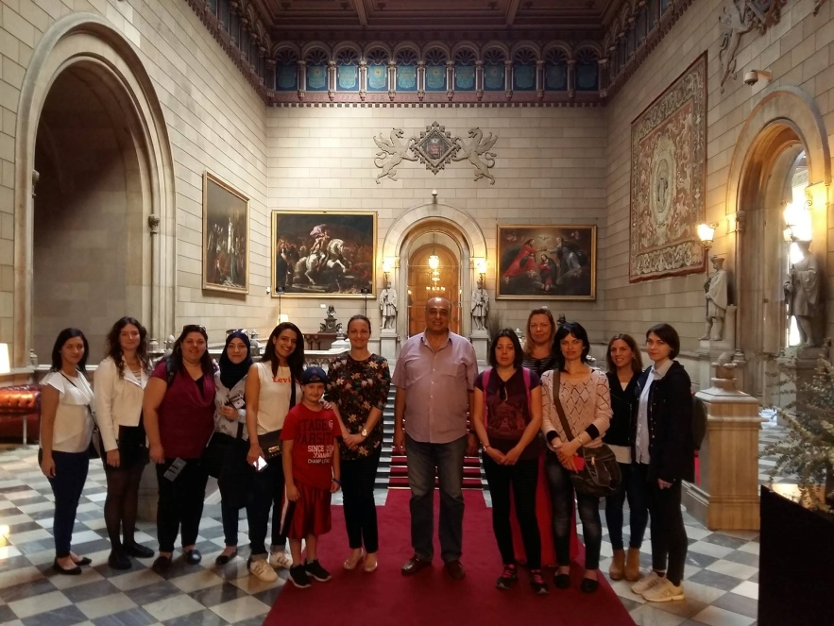
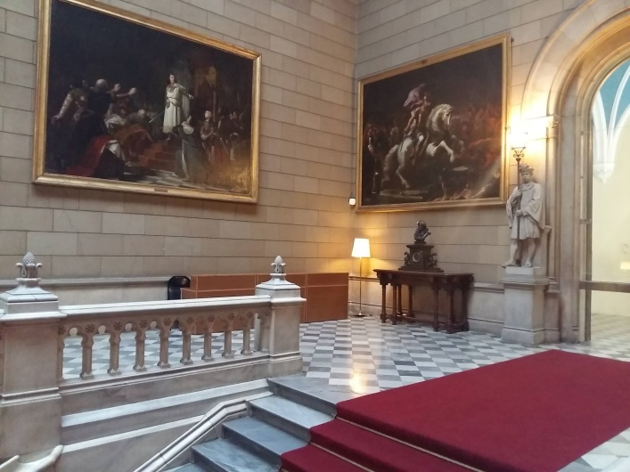
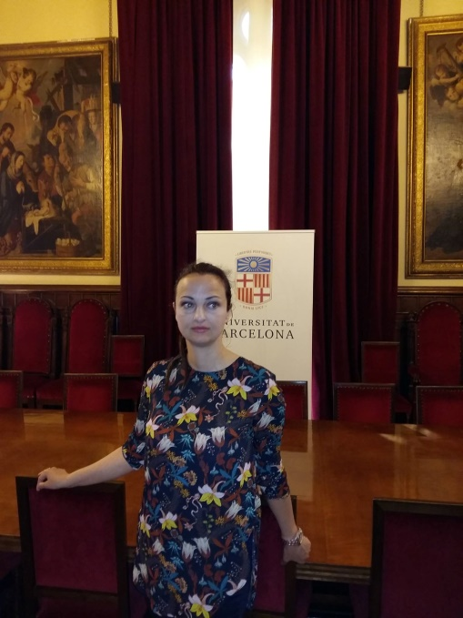
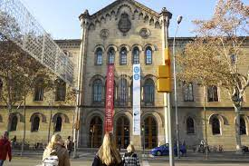
ERASMUS+ ISKUSTVO OSOBLJA UNIVERZITETA U TUZLI
Rektorat/Ured za nastavu
i studentska pitanja
Mirela Biberović, viši stručni saradnik
Mobilnost: Univerzitet u Barseloni, Španija
Kolegica Biberović ovim putem animira administrativno osoblje da se prijavljuje i učestvuje u razmjeni i da bez odlaganja to učine.

Slide 9
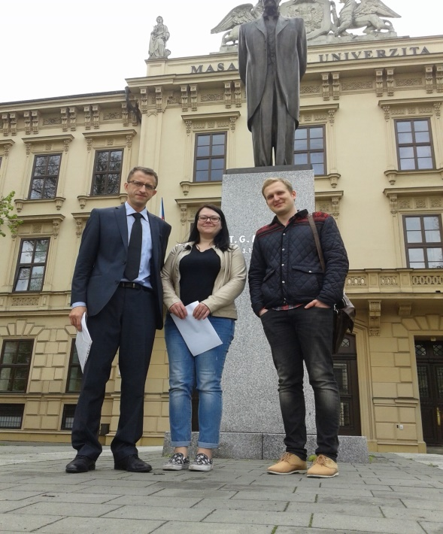
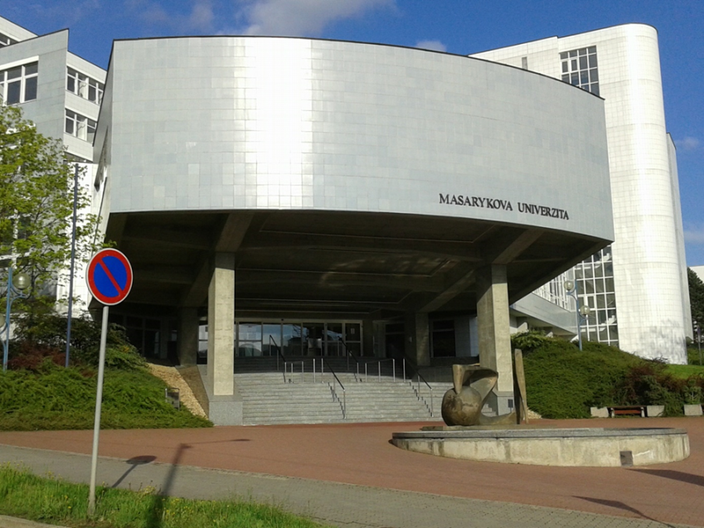
ERASMUS+ ISKUSTVO OSOBLJA UNIVERZITETA U TUZLI
Ekonomski fakultet
Dr.sci. Safet Kozarević, red.prof.
Mobilnost: Masaryk Univerzitet, Češka
Profesor Kozarević je učesnik Erasmus+ mobilnosti na Masaryk Univerzitetu, Češka odakle nosi pozitivno iskustvo, i ohrabruje nastavnike i studente da bez odlaganja odluče da postanu dio Erasmus+ porodice.

Slide 10
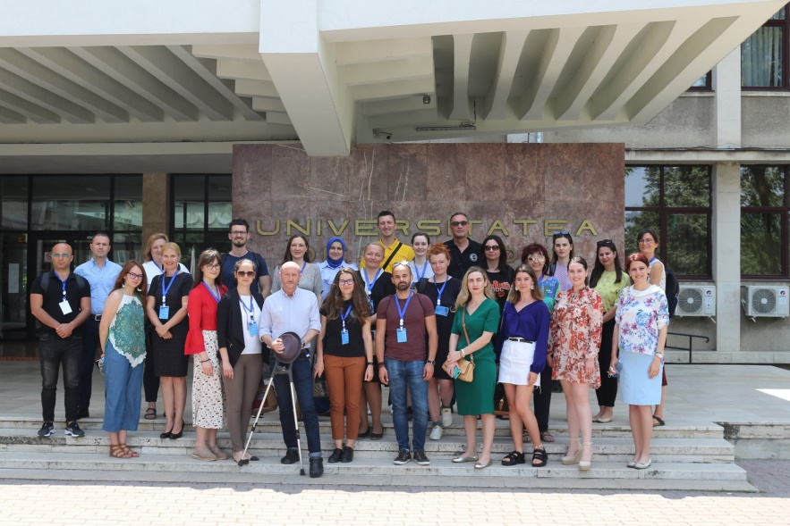
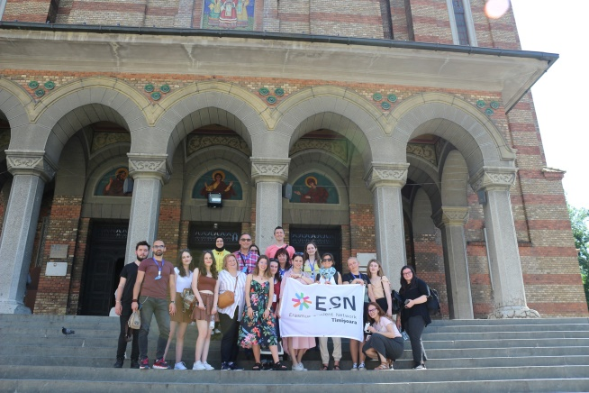
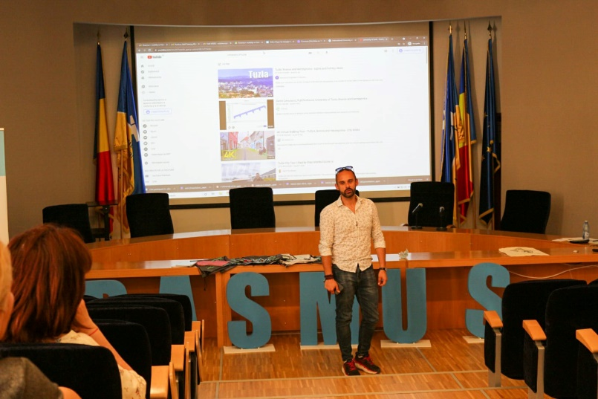
ERASMUS+ ISKUSTVO OSOBLJA UNIVERZITETA U TUZLI
Pravni fakultet
Admir Selesković, pomoćnik Generalnog Sekretara
Mobilnost: West University of Timisoara, Rumunija
Erasmus+ iskustvo kolege Seleskovića iskustvo je ni manje ni više bilo – čarobno. Svo osoblje na fakultetu, svi oni koje je upoznao ili sreo na Univerzitetu i drugim mjestima koje je posjetio pružili su mi podršku i toplinu. Preporučujem svima da se otisnu u ovo nezaboravno Erasmus+ iskustvo.

